Slide 1
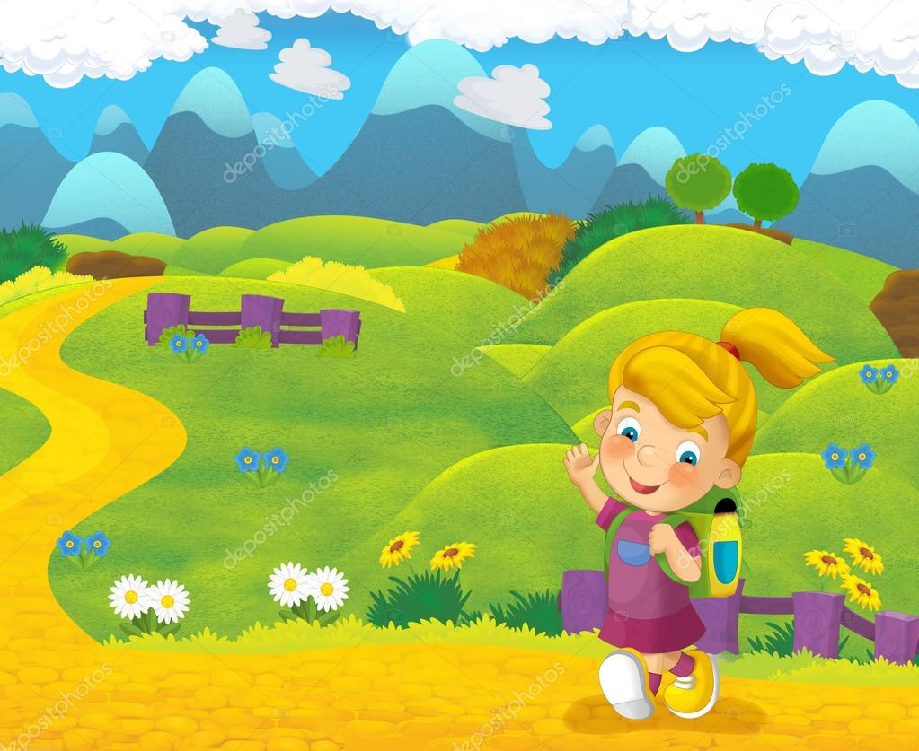
Годишња доба
ЛЕТО

Slide 2
ЛЕТО је најтоплије годишње доба.

Slide 3
ОВО ЈЕ ЛЕТО...

Slide 4
КАДА ЈЕ ЛЕТО..
Обувамо папуче
Сунце јако сија
Можемо на купање

Slide 5
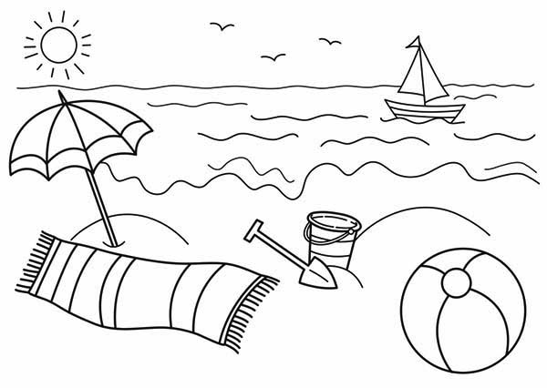
Ово је...( обој слику)

